Slide 1
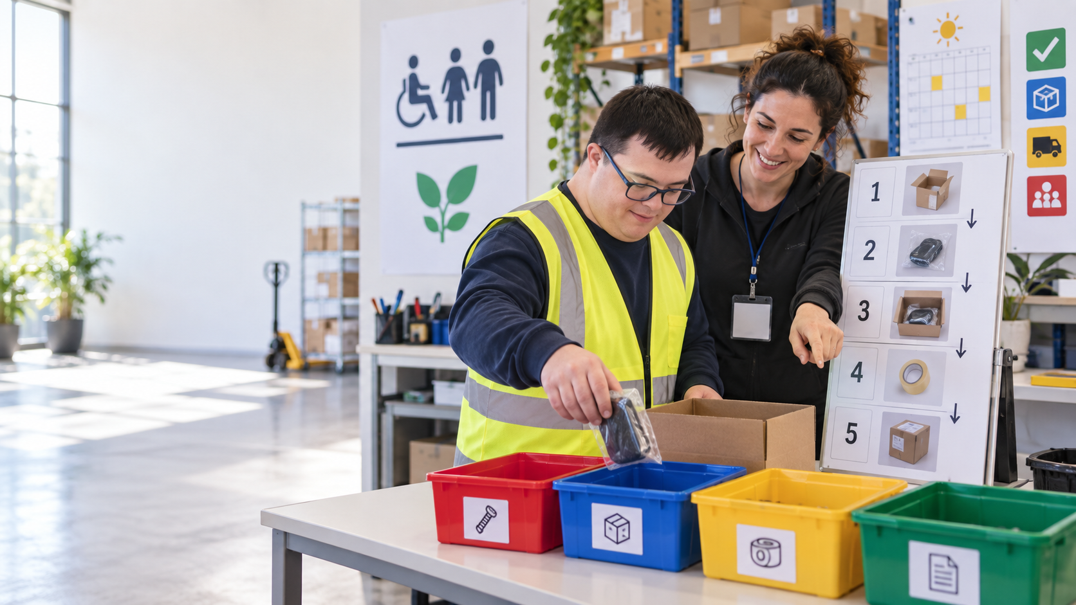


EXPERIENCIAS PRACTICAS
Ajustes razonables en el trabajo de personas con discapacidad intelectual y del desarrollo
PCDID EN UN PUESTO REAL
Fernando Romero Flores
Director de Formacion y Empleo de APSA
Alicante
Personas. Oportunidades. Empleo.
Ajustes razonables para la igualdad en el empleo de personas con discapacidad
Alicante, 2026 | 1/13
Notes:
[Sources]
- Logos APSA y Universidad Miguel Hernandez: archivos originales facilitados por el usuario.
- Imagenes de apoyo: generadas para esta presentacion en la conversacion.
[Notas de exposicion]
Presentar el enfoque: no una exposicion teorica, sino experiencias practicas en entornos laborales reales con personas con discapacidad intelectual y del desarrollo. La imagen de portada muestra un ajuste razonable visible: guia visual, colores y apoyo en el puesto.

Slide 2

02. PUNTO DE PARTIDA
El empleo como derecho y oportunidad
Idea fuerza
1
Derechos
igualdad de trato
El ajuste razonable no rebaja el puesto: elimina barreras para que la persona pueda mostrar su competencia.
2
Talento
capacidades en contexto
3
Oportunidades
participacion real
4
Entornos inclusivos
mejor empleo para todos
Experiencias practicas sobre ajustes razonables en el trabajo de PCDID · Fernando Romero Flores · APSA
2/13
Notes:
[Sources]
- Logos APSA y Universidad Miguel Hernandez: archivos originales facilitados por el usuario.
- Imagenes de apoyo: generadas para esta presentacion en la conversacion.
[Notas de exposicion]
Conectar el derecho al trabajo con una mirada practica: el puesto no se adapta de forma abstracta; se adapta cuando una barrera concreta impide acceder, aprender, participar o mantener el empleo.

Slide 3
03. CONCEPTO CLAVE
Accesibilidad universal y ajuste razonable
ACCESIBILIDAD UNIVERSAL
AJUSTE RAZONABLE
1
Beneficia a todas las personas
1
Individualizado
2
Diseño general del entorno
2
Responde a una necesidad concreta
3
Medidas preventivas y estructurales
3
Proporcionado y sin carga indebida
4
Protocolos, señalizacion, formacion
4
Permite desempenar el puesto en igualdad
En PCDID, la accesibilidad cognitiva suele ser la puerta de entrada a muchos ajustes individualizados.
Experiencias practicas sobre ajustes razonables en el trabajo de PCDID · Fernando Romero Flores · APSA
3/13
Notes:
[Sources]
- Logos APSA y Universidad Miguel Hernandez: archivos originales facilitados por el usuario.
- Imagenes de apoyo: generadas para esta presentacion en la conversacion.
[Notas de exposicion]
Distinguir entre lo que debe estar previsto para todos y lo que debe activarse para una persona concreta, ante una barrera concreta.

Slide 4
04. SEIS FAMILIAS DE AJUSTES
Donde aparecen con más frecuencia
01
Comprension y comunicacion
02
Apoyos visuales
03
Aprendizaje de la tarea
Lenguaje claro, lectura facil, instrucciones sencillas
Pictogramas, fotos, esquemas, colores y listas
Demostracion, repeticion, tiempo y formacion adaptada
04
Organizacion y anticipacion
05
Apoyo humano
06
Entorno y procesos
Agenda, alarmas, rutinas y cambios avisados
Referente, mentor, preparador laboral o companero
Menos distractores, procedimientos simples y comunicacion accesible
Experiencias practicas sobre ajustes razonables en el trabajo de PCDID · Fernando Romero Flores · APSA
4/13
Notes:
[Sources]
- Logos APSA y Universidad Miguel Hernandez: archivos originales facilitados por el usuario.
- Imagenes de apoyo: generadas para esta presentacion en la conversacion.
[Notas de exposicion]
Estas seis familias ayudan a ordenar la experiencia practica. Evitan presentar una lista infinita y permiten conectar cada ajuste con una barrera funcional.

Slide 5
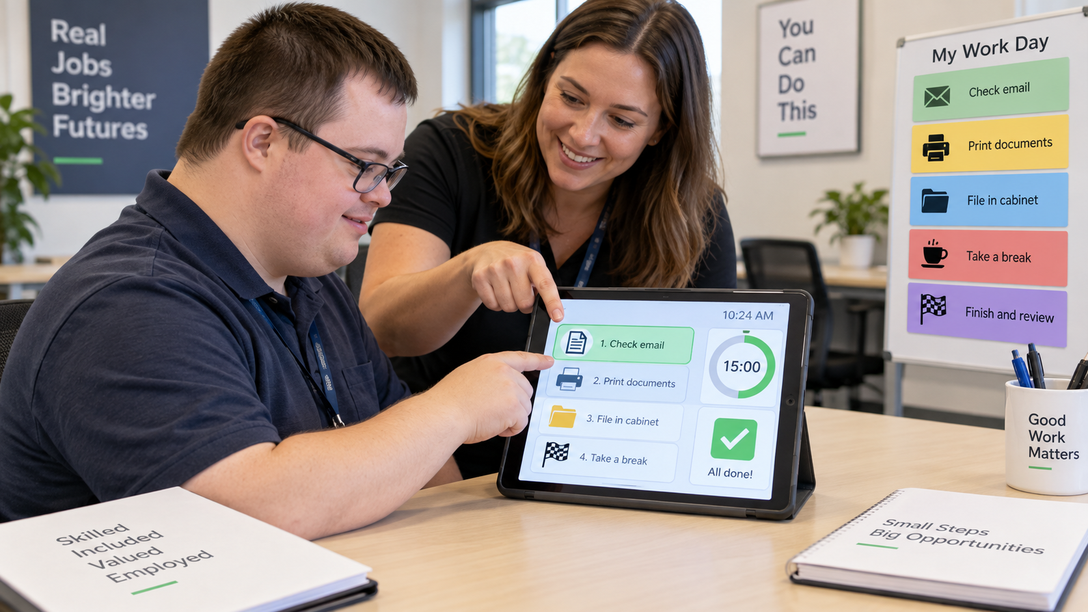
05. METODO DE TRABAJO
De la tarea al ajuste
1
TAREA
Que debe hacer la persona
2
BARRERA
Que le impide hacerlo
3
CAUSA FUNCIONAL
Comprension, tiempo, entorno o apoyo
4
AJUSTE
Que cambio concreto se aplica
5
INDICADOR
Como sabemos si funciona
La persona participa en todo el proceso
Experiencias practicas sobre ajustes razonables en el trabajo de PCDID · Fernando Romero Flores · APSA
5/13
Notes:
[Sources]
- Logos APSA y Universidad Miguel Hernandez: archivos originales facilitados por el usuario.
- Imagenes de apoyo: generadas para esta presentacion en la conversacion.
[Notas de exposicion]
Esta diapositiva fija el metodo: no basta con decir que una persona tiene discapacidad intelectual. Hay que observar una tarea real y una barrera real.

Slide 6
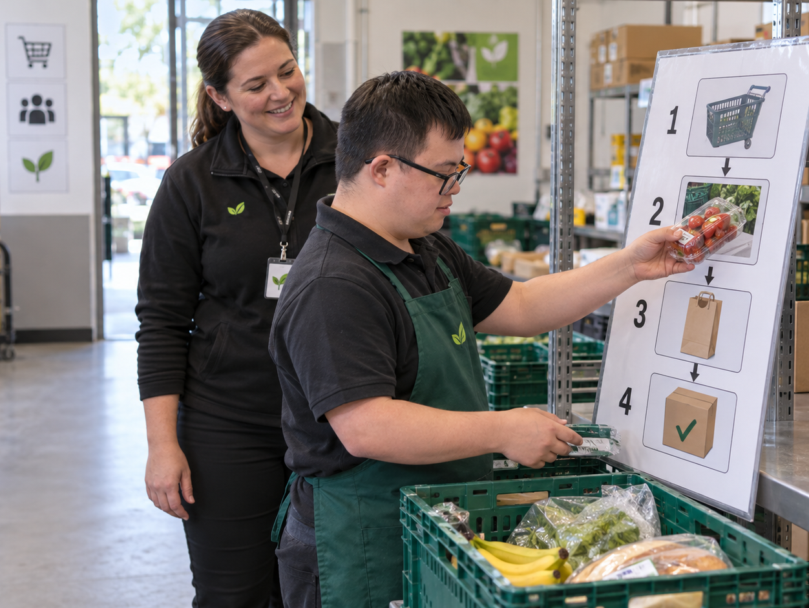
06. CASO PRACTICO 1
Instrucciones visuales en el puesto
Barrera
Dificultad para recordar una secuencia de preparacion de pedido si solo se explica verbalmente.
Ajuste razonable
Guia visual numerada con fotografias de cada paso, checklist y apoyo inicial en el puesto.
Resultado esperado: más autonomia, menos errores y menor dependencia de instrucciones repetidas.
Experiencias practicas sobre ajustes razonables en el trabajo de PCDID · Fernando Romero Flores · APSA
6/13
Notes:
[Sources]
- Logos APSA y Universidad Miguel Hernandez: archivos originales facilitados por el usuario.
- Imagenes de apoyo: generadas para esta presentacion en la conversacion.
[Notas de exposicion]
Ejemplo central: convertir la secuencia de una tarea en una guia visual. El ajuste no elimina la tarea: cambia la forma en que la informacion llega a la persona.

Slide 7
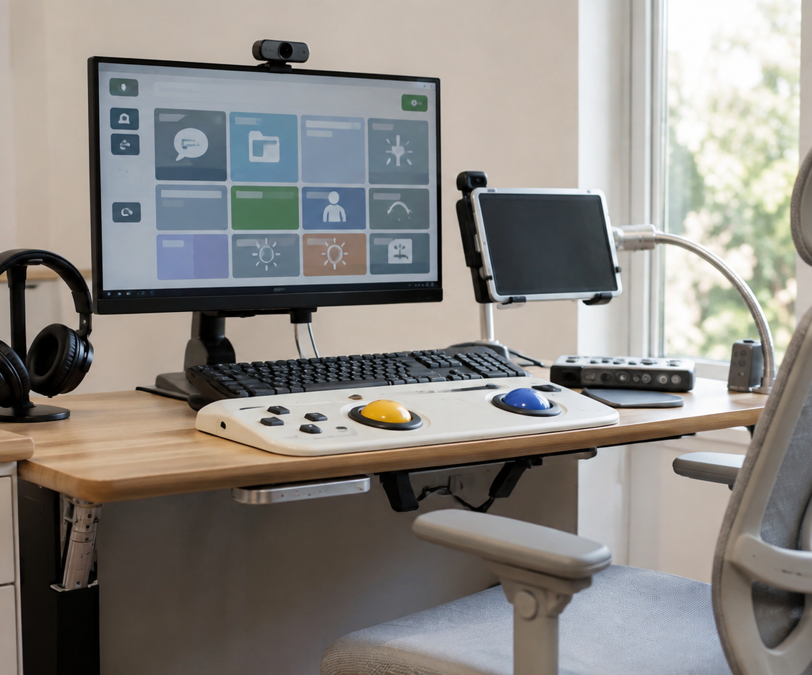
07. CASO PRACTICO 2
Tiempo, anticipacion y cambios
Situacion
La persona realiza bien la tarea cuando el dia es previsible, pero se desorganiza ante cambios de prioridad o interrupciones.
Agenda visual
Que toca ahora y que viene despues
Temporizadores
Cuanto tiempo hay para cada tarea
Aviso previo
Anticipar cambios antes de aplicarlos
Rutina de cierre
Revisar, confirmar y pasar a la siguiente tarea
Experiencias practicas sobre ajustes razonables en el trabajo de PCDID · Fernando Romero Flores · APSA
7/13
Notes:
[Sources]
- Logos APSA y Universidad Miguel Hernandez: archivos originales facilitados por el usuario.
- Imagenes de apoyo: generadas para esta presentacion en la conversacion.
[Notas de exposicion]
La gestion del tiempo y la anticipacion reducen ansiedad, errores y abandonos. Para muchas PCDID, el cambio no es el problema; el problema es el cambio no explicado o sin apoyos.

Slide 8
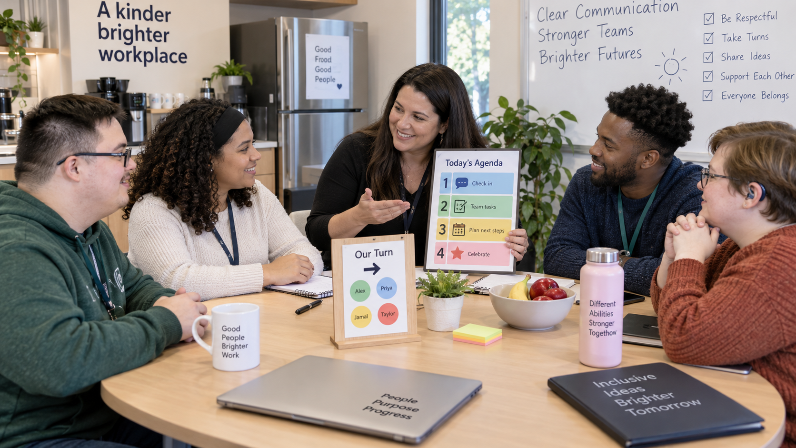
08. CASO PRACTICO 3
Normas sociales explicitas
Barrera
Dificultad para interpretar normas no escritas: turnos, tono, iniciativa, pausas o peticion de ayuda.
Ajustes
Explicitar normas y expectativas, entrenar situaciones, asignar referente y crear espacios breves de feedback.
La inclusion tambien se aprende en el equipo: comunicacion clara, turnos visibles y referencias compartidas.
Experiencias practicas sobre ajustes razonables en el trabajo de PCDID · Fernando Romero Flores · APSA
8/13
Notes:
[Sources]
- Logos APSA y Universidad Miguel Hernandez: archivos originales facilitados por el usuario.
- Imagenes de apoyo: generadas para esta presentacion en la conversacion.
[Notas de exposicion]
Muchas barreras son sociales y organizativas. Poner normas por escrito no infantiliza: evita malentendidos y protege la participacion.

Slide 9
09. APOYAR SIN SUSTITUIR
El apoyo debe aumentar la autonomia
1
OBSERVAR
Detectar la barrera sin adelantar la solucion
2
EXPLICAR
Usar lenguaje claro y demostracion practica
3
RETIRAR APOYO
Pasar de ayuda intensa a apoyos naturales
4
REVISAR
Comprobar desempeno, satisfaccion y estabilidad
El apoyo adecuado no hace el trabajo mas facil: hace la oportunidad mas real.
Experiencias practicas sobre ajustes razonables en el trabajo de PCDID · Fernando Romero Flores · APSA
9/13
Notes:
[Sources]
- Logos APSA y Universidad Miguel Hernandez: archivos originales facilitados por el usuario.
- Imagenes de apoyo: generadas para esta presentacion en la conversacion.
[Notas de exposicion]
Diferenciar apoyo de sustitucion. El objetivo no es que el preparador laboral haga la tarea, sino que la persona gane control sobre la tarea.

Slide 10
10. RESULTADOS
Los ajustes razonables generan valor
Para la persona
Para la empresa
• Mayor participacion
• Mas confianza
• Desarrollo de competencias
• Equipos diversos
• Mejor clima laboral
• Cumplimiento normativo
MAS AUTONOMIA
participacion real
en el empleo
Para el equipo
Para la sociedad
• Mejor comunicacion
• Colaboracion
• Cultura de respeto
• Igualdad de oportunidades
• Comunidades inclusivas
• Talento aprovechado
Para todas las personas
• Menos barreras
• Mas oportunidades
• Futuro mas inclusivo
Experiencias practicas sobre ajustes razonables en el trabajo de PCDID · Fernando Romero Flores · APSA
10/13
Notes:
[Sources]
- Logos APSA y Universidad Miguel Hernandez: archivos originales facilitados por el usuario.
- Imagenes de apoyo: generadas para esta presentacion en la conversacion.
[Notas de exposicion]
Esta diapositiva corrige el diagrama para que todas las flechas apunten al centro: el ajuste razonable aumenta autonomia y genera valor para la persona, la empresa, el equipo y la sociedad.

Slide 11
11. EVALUACION
Comprobar si el ajuste funciona
✓
!
×
↻
FUNCIONA
REQUIERE AJUSTES
NO FUNCIONA
REVISAR
Mantener y naturalizar
Modificar intensidad o formato
Volver a analizar la barrera
Seguimiento periodico
Indicadores practicos
Desempeno
Satisfaccion
Estabilidad
Autonomia
Participacion
Experiencias practicas sobre ajustes razonables en el trabajo de PCDID · Fernando Romero Flores · APSA
11/13
Notes:
[Sources]
- Logos APSA y Universidad Miguel Hernandez: archivos originales facilitados por el usuario.
- Imagenes de apoyo: generadas para esta presentacion en la conversacion.
[Notas de exposicion]
Evaluar es imprescindible: un ajuste razonable no se valida por la intencion, sino por su efecto en el puesto y por la experiencia de la persona.

Slide 12
12. IDEAS CLAVE
Cinco aprendizajes de la practica
1
Los ajustes razonables hacen posible el talento.
2
Cada persona necesita apoyos diferentes.
“Un buen ajuste no hace el trabajo mas pequeno.
Hace la oportunidad mas accesible.”
3
La simplicidad es una gran aliada.
4
La participacion de todos es imprescindible.
5
La inclusion se construye con experiencias reales.
Experiencias practicas sobre ajustes razonables en el trabajo de PCDID · Fernando Romero Flores · APSA
12/13
Notes:
[Sources]
- Logos APSA y Universidad Miguel Hernandez: archivos originales facilitados por el usuario.
- Imagenes de apoyo: generadas para esta presentacion en la conversacion.
[Notas de exposicion]
Cierre conceptual: reforzar que los ajustes no son privilegios ni favores, sino condiciones necesarias para una igualdad real en el empleo.

Slide 13
GRACIAS
Fernando Romero Flores
Director de Formacion y Empleo de APSA
Personas. Oportunidades. Empleo.
Preguntas y conversacion
Experiencias practicas sobre ajustes razonables en el trabajo de PCDID · Fernando Romero Flores · APSA
13/13
Notes:
[Sources]
- Logos APSA y Universidad Miguel Hernandez: archivos originales facilitados por el usuario.
- Imagenes de apoyo: generadas para esta presentacion en la conversacion.
[Notas de exposicion]
Dar las gracias y abrir espacio para preguntas, poniendo el foco en la aplicacion practica en empresas, equipos y puestos concretos.

